Slide 2
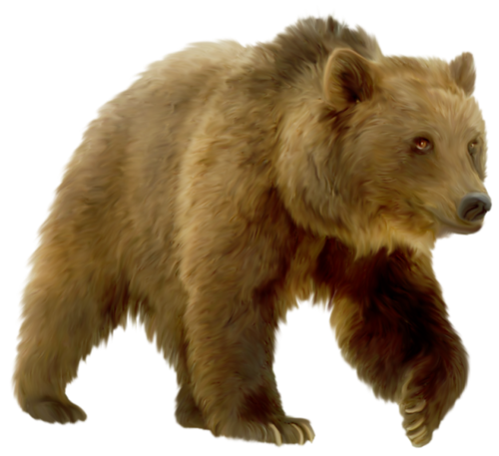
Как иногда величают медведя в русских сказках?
Медоедов
Косолапов
Топтыгин
Берлогин
Шкуру какого медведя не принято делить?
Неубитого
Белого
Плюшевого
Бурого
Во что медведь впадает зимой?
в ярость
в спячку
в детство
в море
Кто из этих медведей является вегетарианцем?
Белый
Большая панда
Гималайский
Бурый

Slide 3
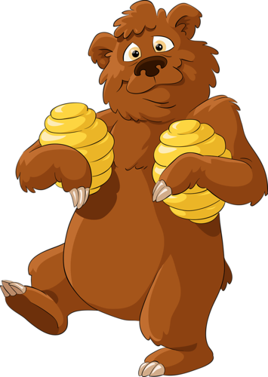
Когда рождаются детёныши белых медведей?
Весной
Летом
Зимой
Осенью
Что у белого медведя чёрное?
Хвост
Загривок
Уши
Нос
Какого цвета кожа белого медведя?
Розового
Черного
Белого
Желтого
Какой проступок совершил медведь на мосту в детской песенке?
Наступил лисе на хвост
Отшлепал Машку
Дал волку по зубам
Надрал зайцу уши

Slide 4
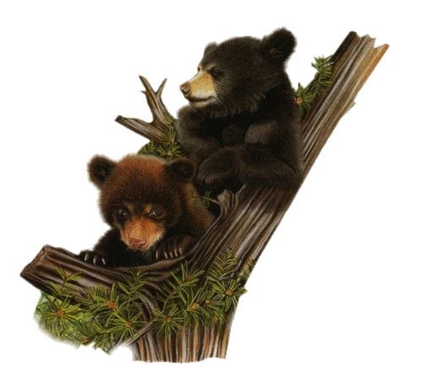
Какой русской сказке медведь сломал дом, в котором жили лесные звери?
Колобок
Маша и медведь
Теремок
Три медведя
Как сибиряки называют медведя, не впавшего зимой в спячку?
Бродяга
Шатун
Шалый
Ходок
Что, согласно народному поверью, зимой делает медведь в берлоге?
Грызёт орешки
Топит печку
Смотрит телевизор
Сосёт лапу
С кем белый медведь может встретиться на своей родине только при помощи волшебства?
с пингвином
с лососем
с тюленем
с моржом

Slide 5
Где-то на белом свете,
Там, где всегда мороз,
Трутся спиной медведи
О земную ось.
Мимо плывут столетья,
Спят подо льдом моря,
Трутся об ось медведи,
Вертится Земля.
Ла-ла-ла-ла-ла-ла-ла,
Вертится быстрей Земля.

Slide 6
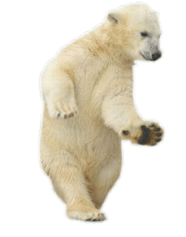
Крутят они, стараясь,
Вертят земную ось,
Чтобы влюблённым раньше
Встретиться пришлось,
Чтобы однажды утром,
Раньше на год иль два,
Кто-то сказал кому-то
Главные слова.
Ла-ла-ла-ла-ла-ла-ла,
Вертится быстрей Земля.
Ла-ла-ла-ла-ла-ла-ла,
Вертится быстрей Земля.

Slide 7
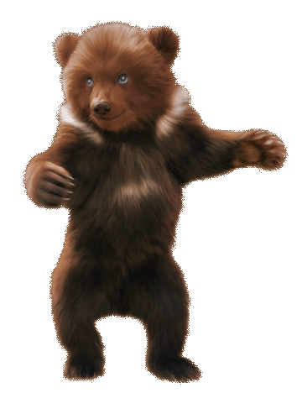
Вслед за весенним ливнем
Раньше придёт рассвет,
И для двоих счастливых
Много-много лет
Будут сверкать зарницы,
Будут ручьи звенеть,
Будет туман клубиться,
Белый, как медведь.
Где-то на белом свете,
Там, где всегда мороз,
Трутся спиной медведи
О земную ось.
Мимо плывут столетья,
Спят подо льдом моря,
Трутся об ось медведи,
Вертится Земля.

Slide 8
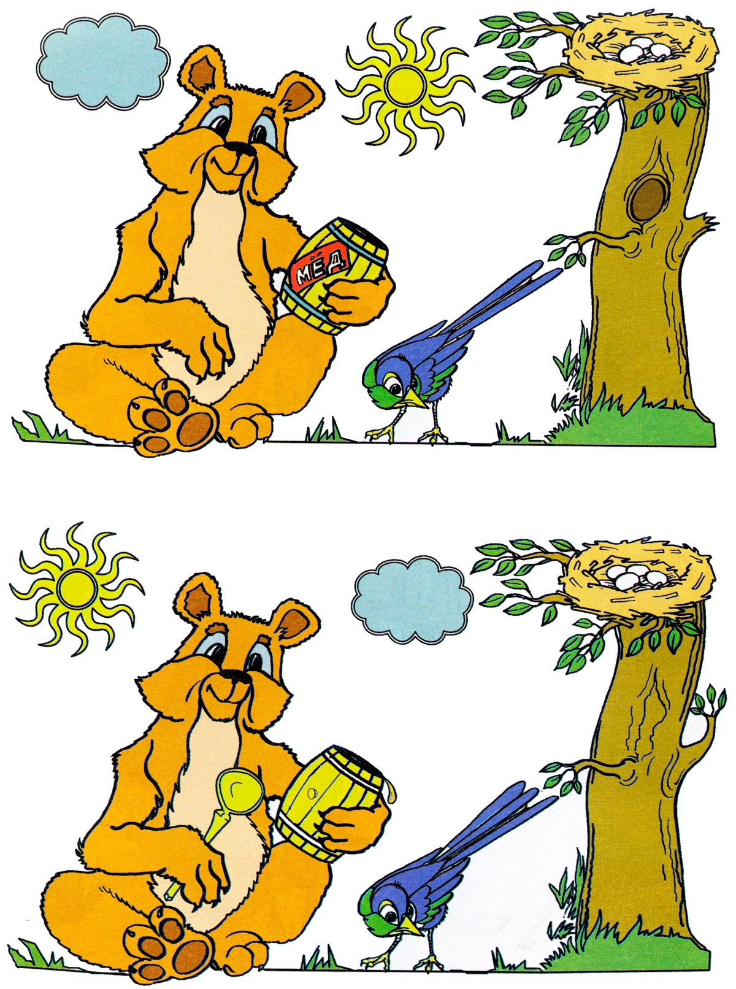

Slide 9
